Slide 1
منصة اختبار الأمن السيبراني — New-Security-Scan
[اسم الطالب] — 2026

Slide 2
محتويات العرض
المشكلة والأهداف
الحل والمعمارية
الأدوات والفحص
الواجهة الأمامية
الخلفية API
الأمان والاختبار
النتائج والمستقبل

Slide 3
المشكلة
تشتت مخرجات أدوات الفحص الأمني
غياب حوكمة الاستخدام والرصيد
صعوبة الفحص المصدّق على التطبيقات المحمية
تأخر تحويل الثغرات إلى إجراءات (Jira/PDF)

Slide 4
الأهداف
منصة ويب موحّدة لفحوصات الأمن السيبراني
دعم 7 أدوات صناعية مع إعدادات مرنة
نظام باقات ورصيد ووقت تشغيل
تكامل Jira وذكاء اصطناعي ولوحة إدارة

Slide 5
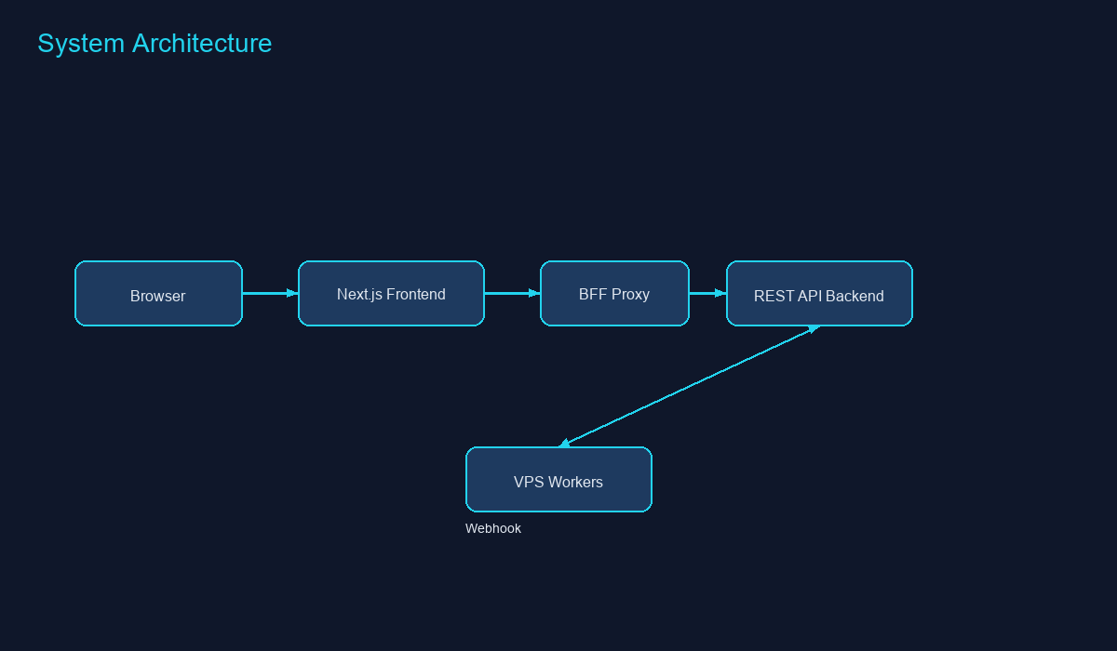
الحل المقترح
Next.js Frontend + BFF Proxy
REST API Backend (OpenAPI)
عمال VPS لتنفيذ الفحوصات
Webhooks لاستقبال النتائج

Slide 6
التقنيات
Frontend: Next.js 14, React 18, TypeScript, TanStack Query
Validation: Zod + react-hook-form
i18n: next-intl (ar/en)
Backend: REST API, JWT, Stripe, Jira OAuth
Testing: Playwright E2E

Slide 7
الهندسة المعمارية
Browser → Next.js → BFF → API → VPS
طبقة endpoints.ts كعقد موحّد
Proxy يمرّر JWT والترويسات

Slide 8
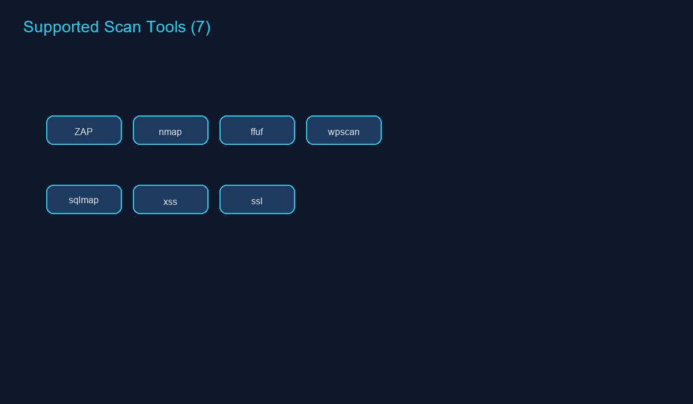
أدوات الفحص
ZAP — فحص Web/API
nmap — شبكات وخدمات
ffuf — اكتشاف مسارات
wpscan, sqlmap, xss, ssl
مستويات عمق: light / deep / aggressive

Slide 9
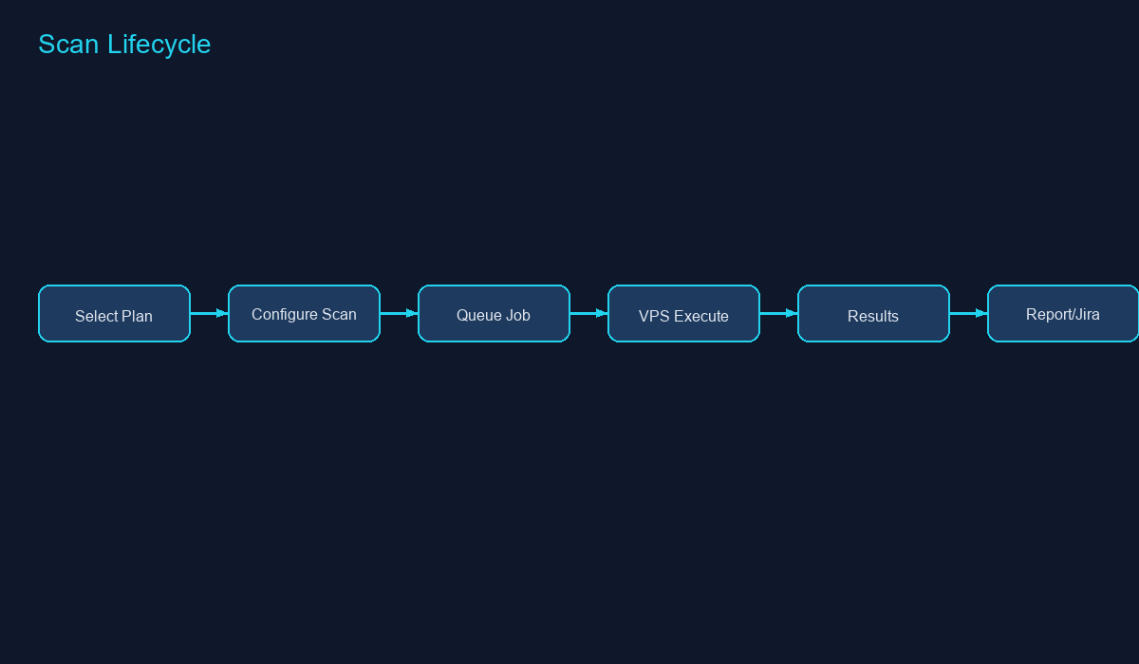
دورة حياة الفحص
1. اختيار الباقة والهدف
2. إعداد الفحص والمصادقة
3. الطابور والتنفيذ على VPS
4. النتائج والتقرير وJira

Slide 10
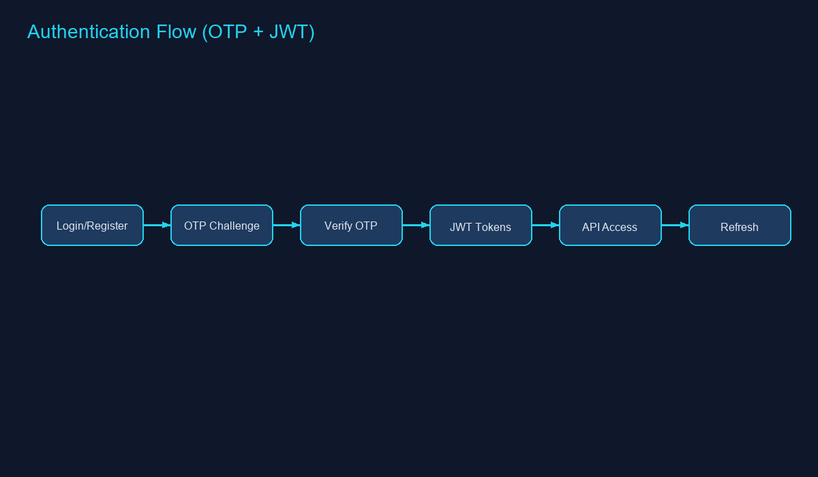
المصادقة
تسجيل/دخول → تحدي OTP
تحقق OTP → JWT (access + refresh)
تجديد تلقائي للجلسة
حماية Admin عبر middleware

Slide 11
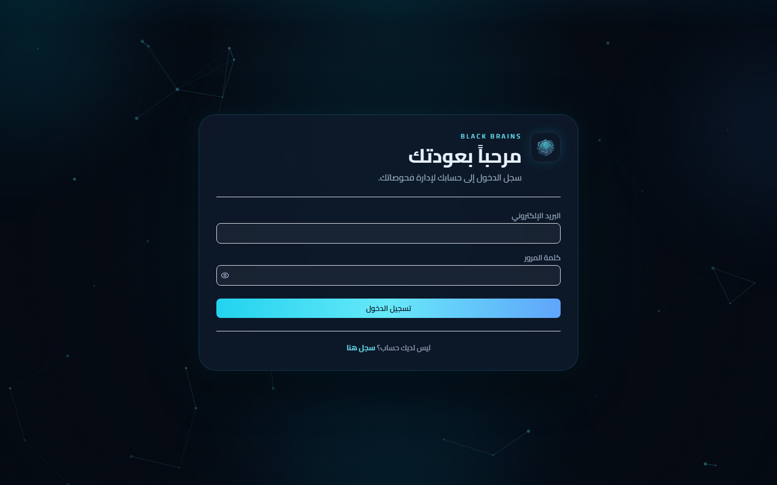
نموذج الفحص
اختيار أداة وهدف وعمق
إعداد Headers وToken وCookies
إعدادات خاصة بكل أداة
تقييد حسب الباقة تلقائياً

Slide 12
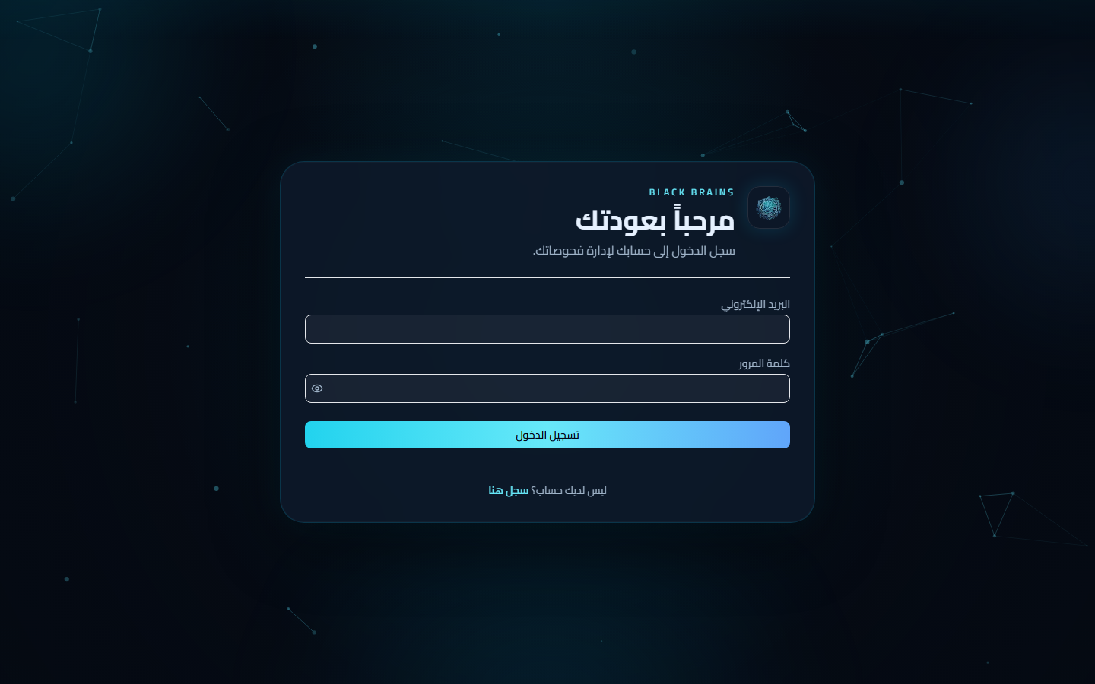
تفاصيل الفحص
تبويبات: نظرة عامة، أدوات، ثغرات، تقرير
متابعة ETA لكل أداة
إلغاء الفحص أثناء التنفيذ

Slide 13
الثغرات والتقارير
عرض الشدة وCVSS والتوصيات
تصدير PDF
توليد تقرير AI
إنشاء تذاكر Jira

Slide 14
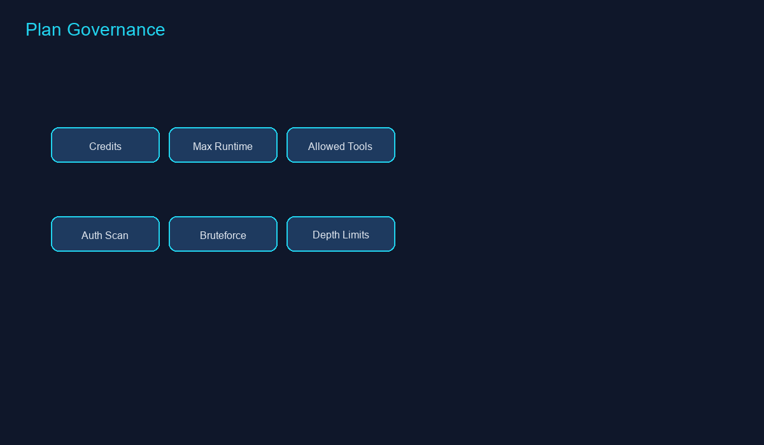
نظام الباقات
رصيد فحوصات ووقت أقصى
أدوات مسموحة وقيود عمق
منع الفحص المصدّق أو brute-force حسب الباقة
شراء رصيد إضافي عبر Stripe

Slide 15
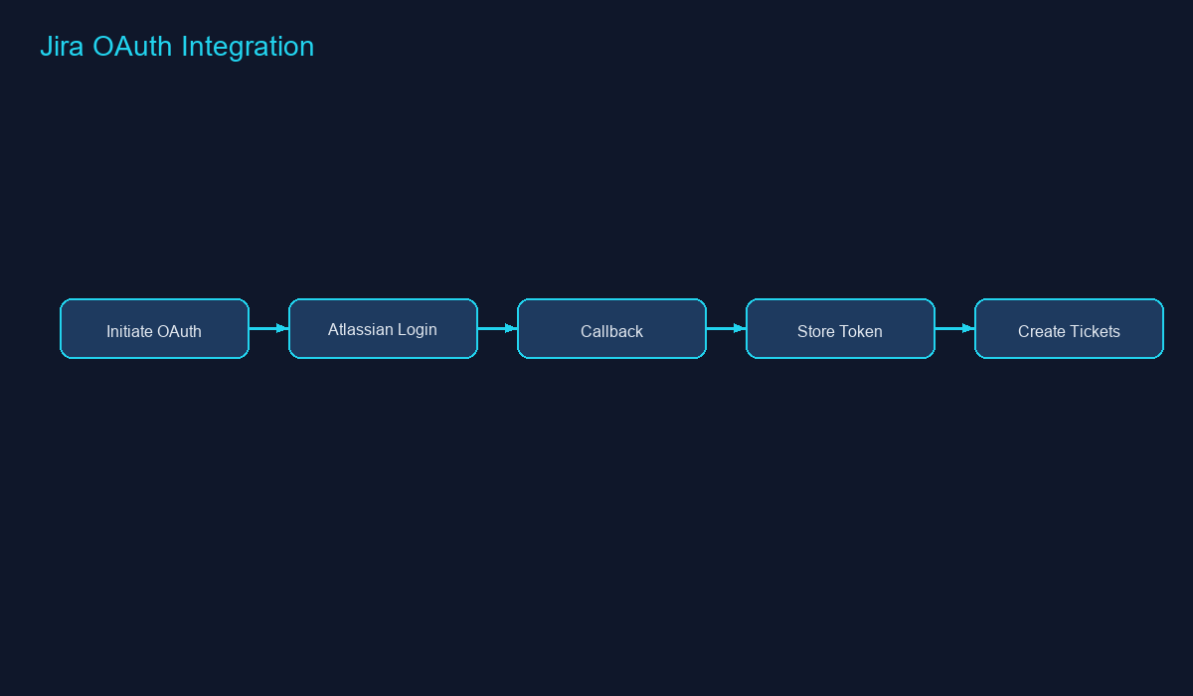
تكامل Jira
OAuth مع Atlassian Cloud
ربط مشاريع وأهداف
إنشاء تذاكر من الثغرات
إدارة مطوري Jira وأدوارهم

Slide 16
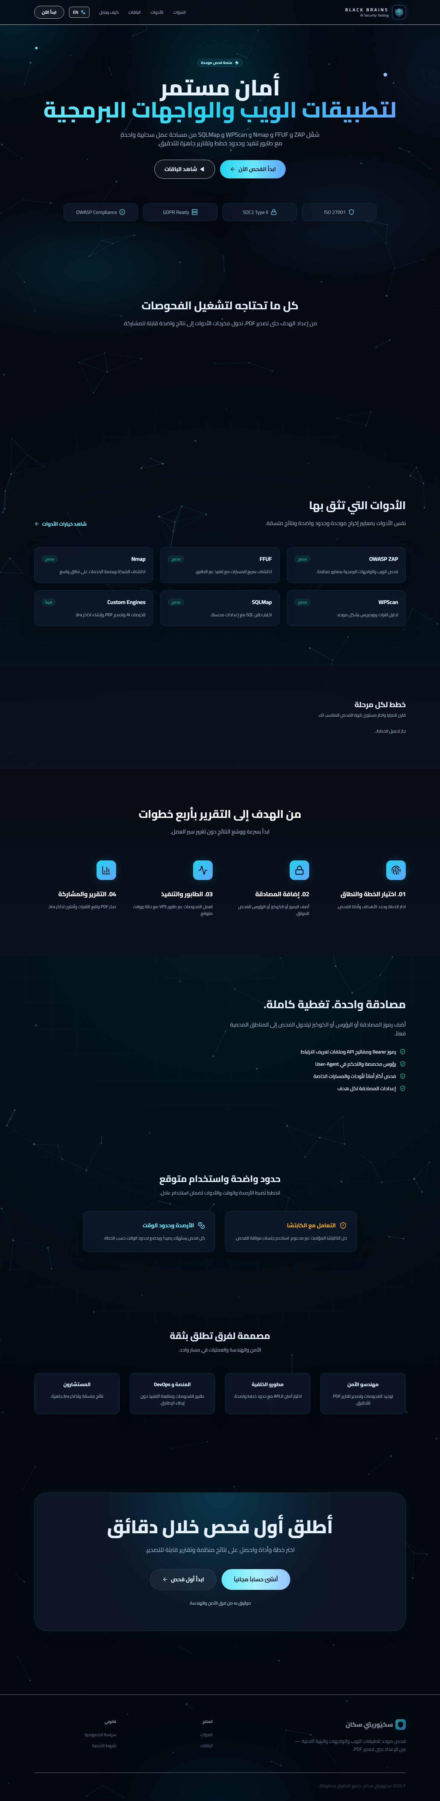
الذكاء الاصطناعي
اقتراح إعداد فحص (ai/scan-config)
Guided Setup تفاعلي
تقرير ما بعد الفحص

Slide 17
لوحة الإدارة
إدارة مستخدمين وفحوصات
طابور VPS وإعادة ترتيب
سجلات تدقيق وباقات

Slide 18
الأمان
OTP + JWT + Refresh
RBAC للمسارات الإدارية
Plan Enforcement على Backend
توقيع نطاق الفحص scopeSigned

Slide 19
الاختبارات
Playwright E2E: login, target, scan, PDF
Admin smoke: 7 مسارات
Jira developer mapping (mocked)
تحقق عقد OpenAPI ↔ endpoints.ts

Slide 20
تحقيق الأهداف
✓ مصادقة OTP/JWT
✓ 7 أدوات فحص
✓ باقات وStripe
✓ Jira + AI + Admin
✓ عربي/إنجليزي

Slide 21
نقاط القوة
أدوات صناعية حقيقية
OpenAPI شامل (67+ endpoint)
حوكمة باقات متقدمة
تجربة مستخدم حديثة
اختبارات E2E آلية

Slide 22
التحديات
Backend منفصل عن مستودع Frontend
اعتماد على خادم API خارجي
لا دعم لحل CAPTCHA تلقائياً

Slide 23
العمل المستقبلي
دمج Backend في Docker Compose
CI/CD فحوص تلقائية
Dashboard تحليلي للثغرات
إشعارات للثغرات الحرجة

Slide 24
الخاتمة
منصة متكاملة لتشغيل فحوصات الأمن
جمع أدوات + حوكمة + تكاملات
جاهزة للتوسع والتطوير

Slide 25
الخلفية API
89 endpoint موثّقة في OpenAPI 3.0.1
وحدات: Auth, Scans, Plans, Billing, Jira, AI, Admin
Webhooks: Stripe + VPS
امتداد متصفح: Extension Scan API

Slide 26
لقطات من التطبيق
واجهة عربية/إنجليزية كاملة
نموذج فحص متقدم مع قيود الباقة
تكامل Jira وإعدادات OAuth

Slide 27
شكراً لحسن استماعكم
هل من أسئلة؟
[اسم الطالب]
منصة اختبار الأمن السيبراني — New-Security-Scan

